Slide 1
bij de NLP-vervolgcursus “Je ongekende vermogens nog beter ontwikkelen”
Strategieën
Volksuniversiteit Zwolle
Week 9

Slide 2
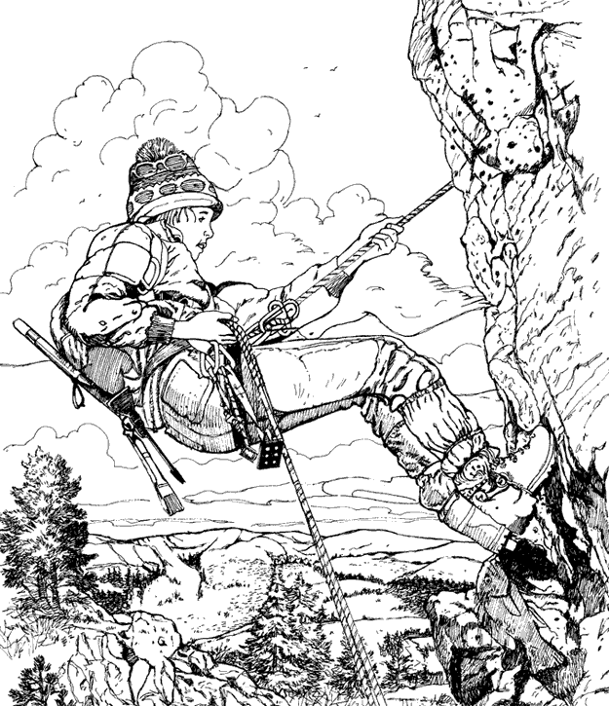
Strategieën
Hoe doe je wat je doet?
Wanneer is dat succesvol?
Wat maakt dat het succesvol is?

Slide 3
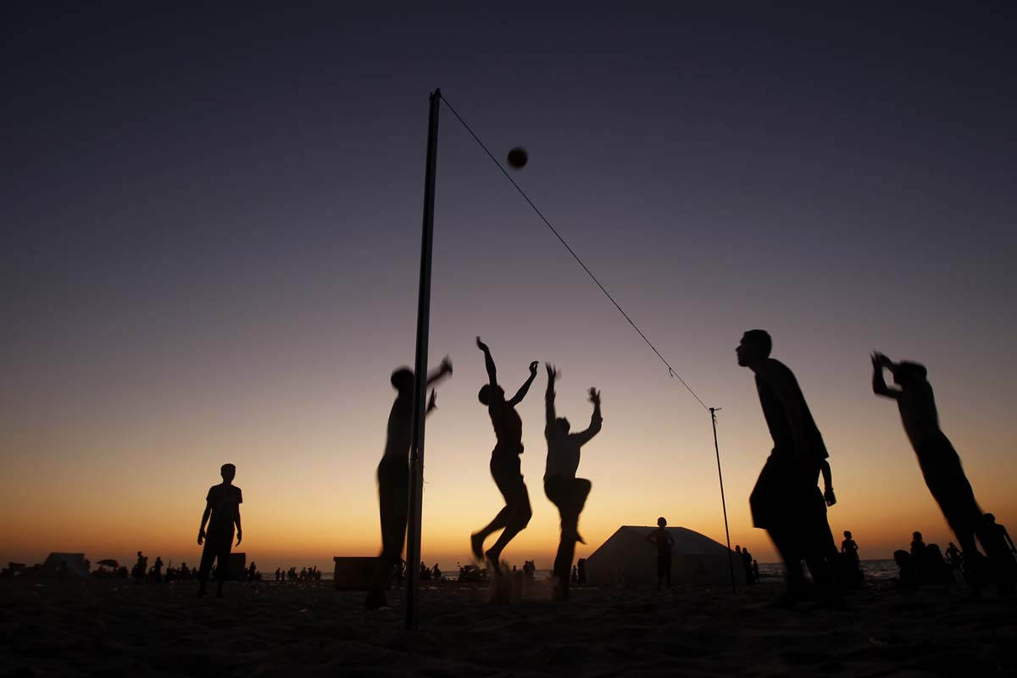
Volleybal
Strategie om te spelen en te winnen
Een strategie in NLP is:
een opeenvolging van representaties
die gevolgd worden
om een specifiek doel te bereiken.

Slide 4
Hoe Communiceer je?
Kaart
Gebied
Interne
Voorstelling
FILTERS
Weglaten
Vervormen
Generaliseren
Externe
Prikkel
Tijd/Ruimte
Stemming
Materie/Energie
Taal
Herinneringen
Strategieën
Meta-programma’s
Waarden/Overtuigingen
Fysiologie
Attitudes
Gedrag

Slide 5
Een strategie is ……….
….als de code van een cijferslot.
Telkens als je de goede code indrukt (bijvoorbeeld 3-4-5-6) gaat het slot open.
Als je één van de cijfers niet goed instelt (bijvoorbeeld 3-4-6-6) dan zal het resultaat anders zijn.
Dan heb je de niet-open strategie gedaan.

Slide 6
Het ‘TOTE’ model voor al het menselijke gedrag
‘TOTE’ staat voor:
Bijvoorbeeld Koopstrategie:
1. (Input)
Input: rode schoenen
2. Test
Test: noodzaak, status, gemak?
Operate:
3. Operate (uitvoeren)
vraagt de prijs, Ad^{e}
ziet het model, Ve
hoort de verkoopster, At^{e}
zegt tegen jezelf, At^{i}
goed gevoel, K^{i}
4. Test
Test: voldoet deze aan de drie criteria?
5. Exit
Exit: ja ik koop ze
1. Input
+
2. Test
3. Operate
4. Test
5. Exit
-

Slide 7
Slaapstrategie: Sawasana
Klik op de afbeelding om een audio te horen van de sawasana

Slide 8
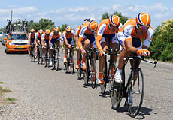
Wat zijn hun strategieën?
Wilde ganzen die duizenden kilometers vliegen
Wielrenners in de Tour de France Ploegen Tijdrit

Slide 9
Een succes strategie
‘World Ports Classic September 2013’
Kijk naar deze korte video van Maarten Tjallingii
1. Bij de start: Ik voel me ziek
K_{i}⁻
Ad⁻
2. 180 km te gaan
3. Laatste 20 km alleen
K_{i}⁻
4. Heel onwaarschijnlijk om succes te hebben
Ad⁻
5. Fysiek erg sterk
K_{i}⁺
6. Achterom kijken
V_{e}⁺
7. Denken: ‘Ik kan het winnen’
Ad⁺

Slide 10
Mogelijke strategieën voor:
Eten
Sport
Gezondheid
Rijkdom
Armoede
Vrede
Oorlog
Ziekte
Depressie
Kopen
Verkopen
Geven
Ontvangen
Feesten
Rouwen
Communicatie
Geluk
Creativiteit
Muziek maken
Pech
Reizen
Tegen de wind in fietsen
Liefde
Besluiten
Ontspanning
Motivatie
Spanning
Inspanning
Spel
Plezier
Vergeten
Seks
Vervelen
Eten
Drinken
Marketing

Slide 11
Een Koop strategie
Een strategie ontdekken, opvragen, ‘eliciteren’:
Ik zag (in de winkel) een paar glimmende rode schoenen
Visueel-extern, Ve
Ik vroeg de prijs
Auditief-extern, A^{e}
Ik zei tegen mijzelf: “Ja dit is het"
Auditief-intern, A^{i}
Toen was ik helemaal zeker, dat ik deze schoenen wilde kopen.
Kinesthetisch-intern, K^{i}
Ve
A^{e}
A^{i}
K^{i}

Slide 12
Een koopstrategie eliciteren
K⁺
Het voelt goed
Ve
Visueel
extern
A^{e}
Auditief extern
A^{i}
Auditief intern
K^{i}
Kinesthetisch intern
Ik zie de rode schoenen
ik hoor de verkoper de prijs noemen
Ik hoor mezelf van binnen zeggen yes
Ik pas de schoenen en ze voelen goed

Slide 13
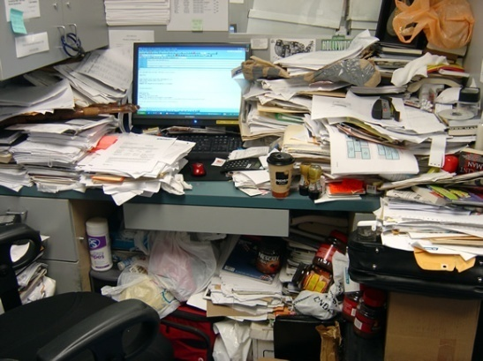
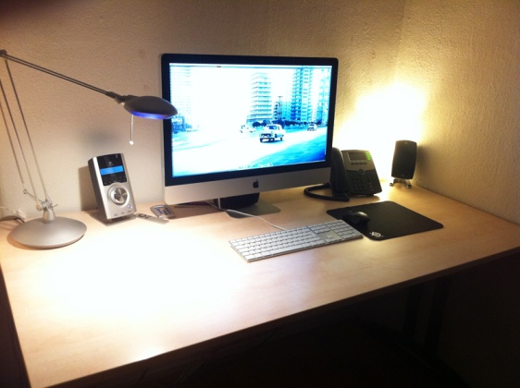
Hoe motiveer je jezelf?
Je bureau opruimen, een groot karwei?
Niet als je je een opgeruimd bureau voorstelt!

Slide 14
Opruimstrategie
Onsuccesvolle opruimstrategie
Succesvolle opruimstrategie
1. Ik zie de chaos op mijn bureau
1. Ik zie de chaos op mijn bureau
2. Ik krijg een rot gevoel
2. Ik stel me voor hoe het uit ziet als het opgeruimd is
3. Ik zeg tegen mezelf ‘een andere keer maar opruimen’
3. Ik krijg een goed gevoel
4. Ik zeg tegen mezelf ‘een stukje opruimen kan ik nu wel doen’
Ve
Visueel
extern
K^{i} Kinesthetisch intern
At^{i}
Auditief intern
Ve
Visueel
extern
V^{i}
Visueel
intern
K^{i} Kinesthetisch intern
At^{i}
Auditief intern

Slide 15
Effectieve Strategieën
Ineffectieve motivatie strategieën:
Ramp scenario: je voorstellen dat je het niet doet of als je het nog langer uitstelt;
“Stel je voor dat je het gaat doen" in plaats van “stel je voor dat het al gebeurd is";
Dictator stijl: stemmen in je hoofd met veel moeten, het is nodig, dwingend, bevelend
Denkend aan het ‘grote plaatje': zie het hele karwei voor je.
Succesvolle motivatie strategieën:
Stel je voor dat het al klaar is. V^{i}
Spreek tot jezelf op een motiverende manier. At^{i}
Voel het gevoel dat het al ‘klaar' is en geniet ervan. K^{i}
Neem een klein deel van het geheel om mee te beginnen Ki⁺
Een reis van duizend mijl
Begint met de eerste stap
Chinese Fylosoof: Laozi, 604 – 531 voor Chr.
Ontdek je ongekende vermogens door de eerste stap te nemen.

Slide 16
Eliciteer en installeer een succes strategie
Noem een taak waar angst aan zit, die je altijd uitstelt, met een onsuccesvolle strategie.
Noem een taak waarin je succesvol was.
Eliciteer de stappen van deze succesvolle taak (VAKOG specifiek, intern of extern).
Maak een plaatje van de negatieve consequenties van het niet doen van de onplezierige taak (in 1, met de onsuccesvolle strategie).
Voeg motiverende plaatjes, geluiden, en gevoelens (VAKOG) aan het plaatje toe, die je neemt van de succesvolle strategie van stap 2.
Voeg toe wat zo aantrekkelijk is aan het afmaken van de taak.
Maak dit plaatje duidelijk en contrastrijk.
Wat is de volgende stap?
Noem al de stappen vele keren, stel je voor dat je de taak doet met de nieuwe succes strategie.

